Slide 1


PHÒNG GIÁO DỤC VÀ ĐÀO TẠO QUẬN LONG BIÊN
TRƯỜNG MẦM NON HOA SỮA
DẠY TRẺ KỸ NĂNG SỐNG
Đề tài: Dạy trẻ kinhnghiệm xử lý khi bị lạc.
Lứa tuổi :(4-5 tuổi)
Giáo viên : Nguyễn Thị Thanh Tuyết

Slide 2

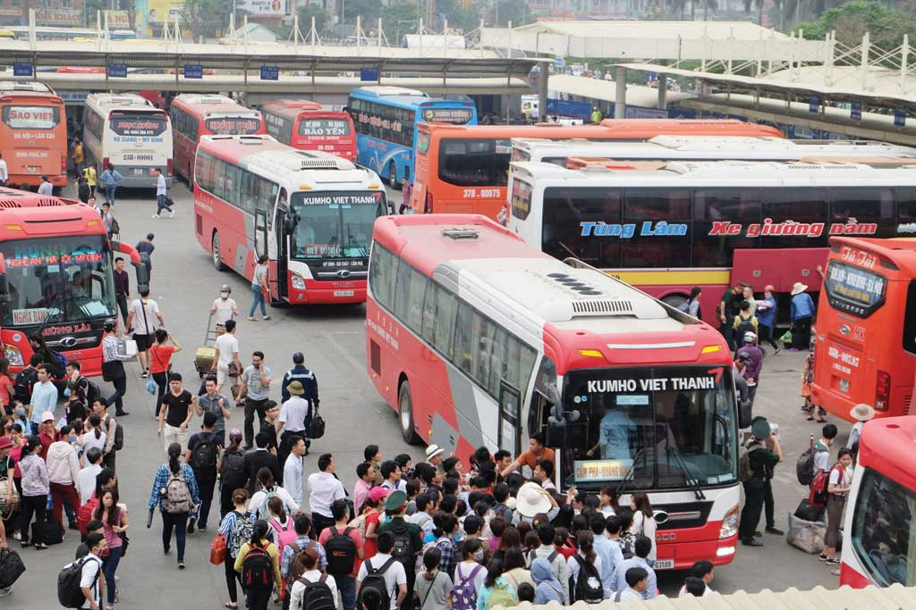
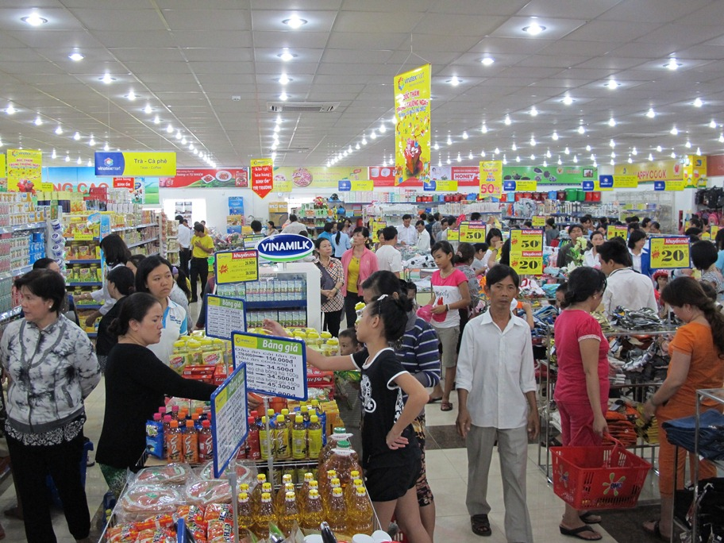
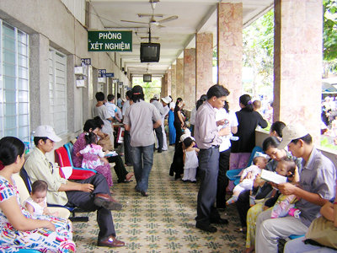
NHỮNG NƠI NÀO DỄ BỊ LẠC NHẤT?

Slide 3
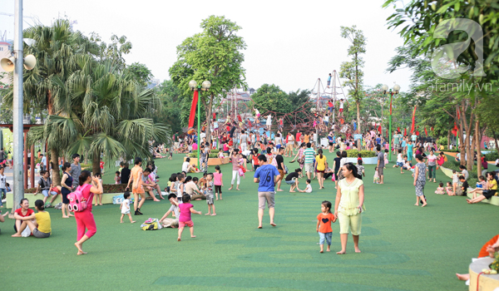
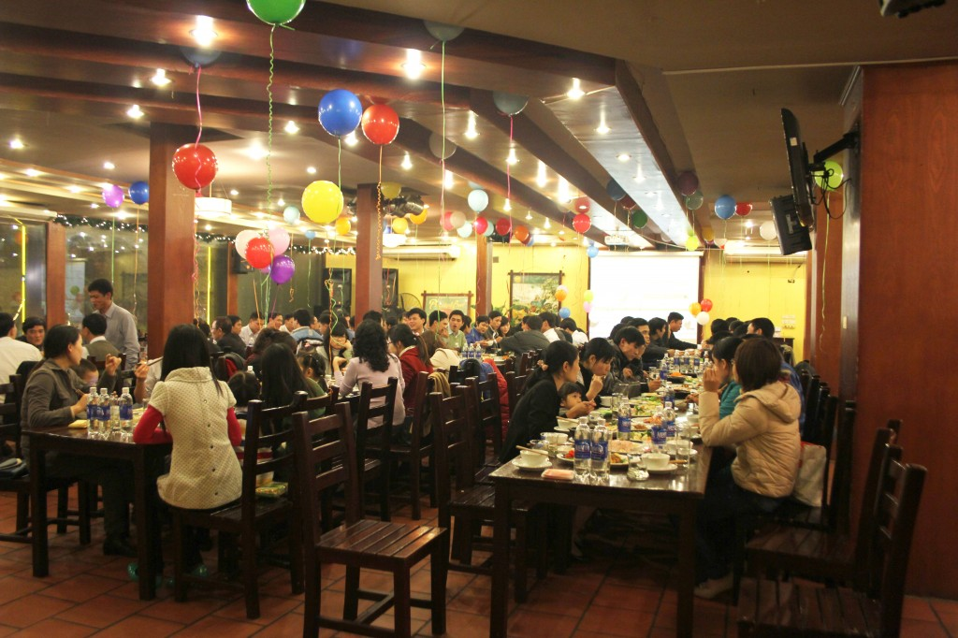
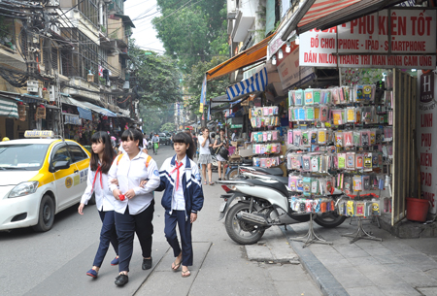

Slide 4

KHI BIẾT MÌNH BỊ LẠC THÌ CÁC CON SẼ LÀM GÌ?

Slide 5

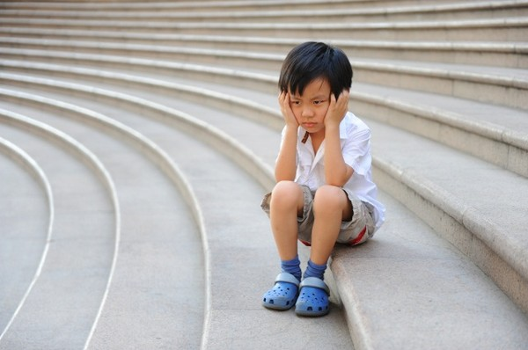
VÌ SAO CÁC CON PHẢI THẬT BÌNH TĨNH ĐỨNG YÊN MỘT CHỖ VÀ KHÔNG ĐƯỢC KHÓC?
VÌ SAO CÁC CON HẢI THẬT BÌNH TÌNH ĐỨNG YÊN TẠI CHỖ VÀ KHÔNG ĐƯỢC KHÓC?

Slide 6
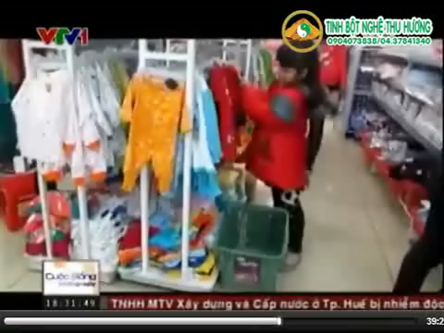
BÉ BỊ LẠC TRONG SIÊU THỊ

Slide 7
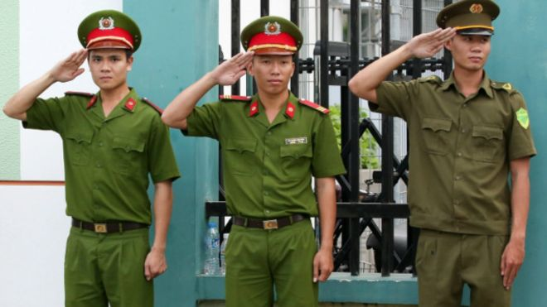
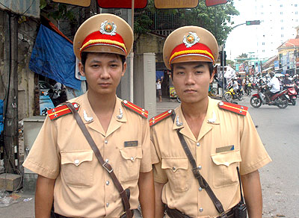
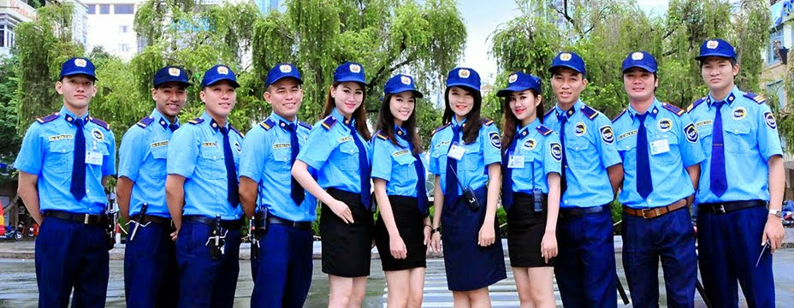
NHỮNG NGƯỜI ĐÁNG TIN LÀ AI ?

Slide 8
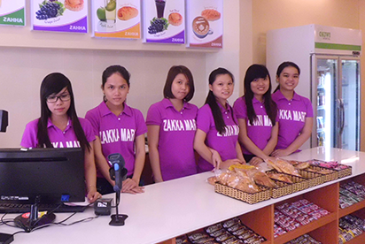
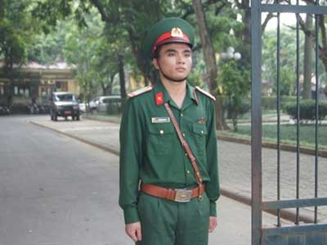
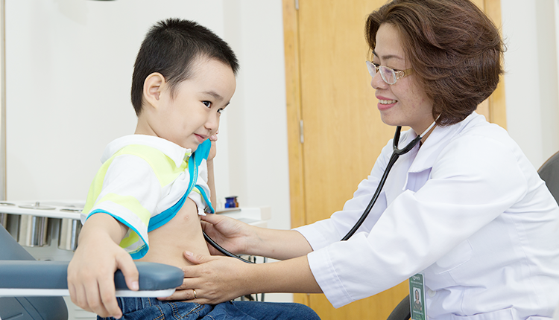

Slide 9
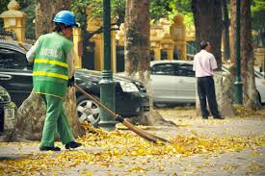
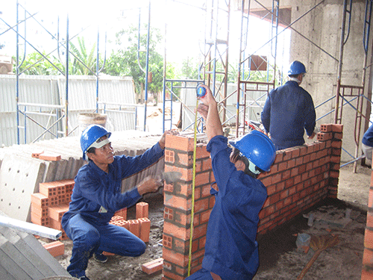
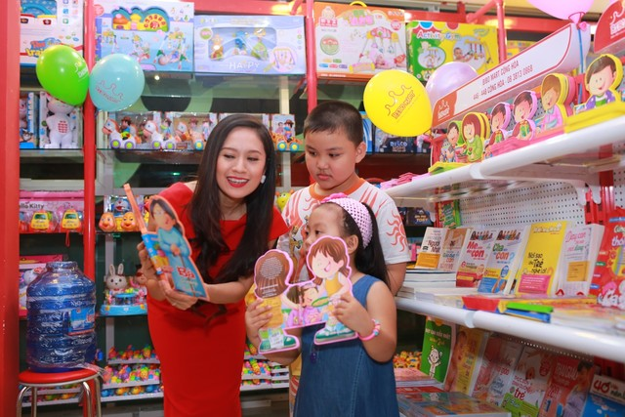

Slide 10
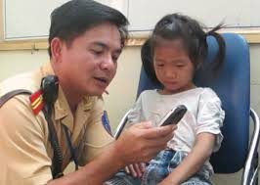
CÁC CON SẼ NHỜ NHỮNG NGƯỜI ĐÁNG TIN LÀM GÌ?

Slide 11
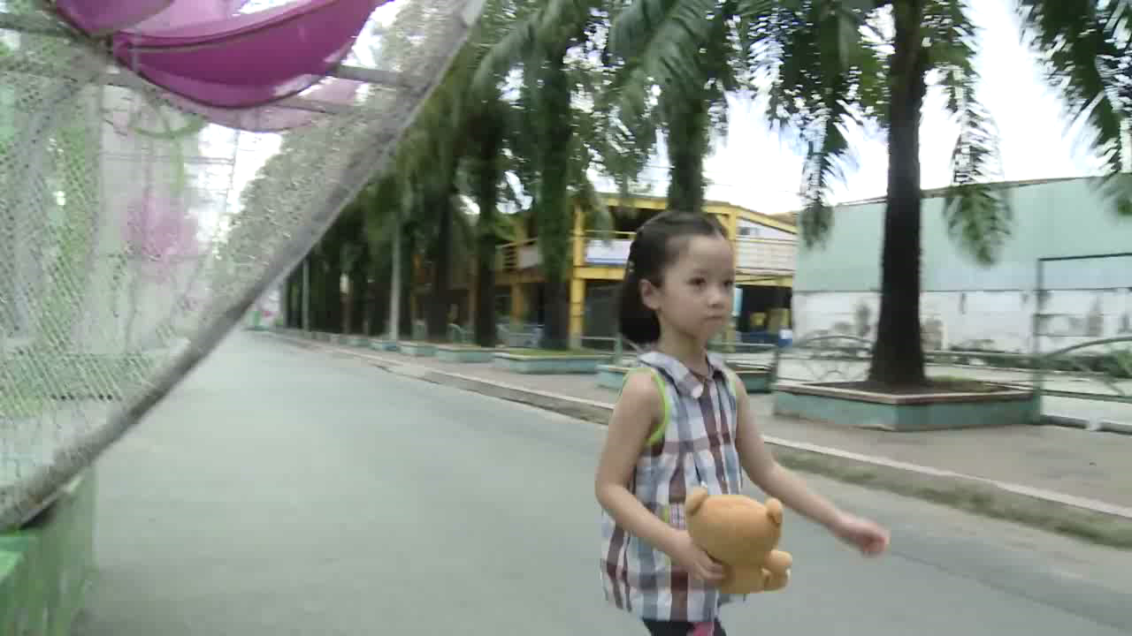
Bé làm gì khi bị lạc bố mẹ trên đường?

Slide 12


